Slide 1
北京之旅

Slide 2
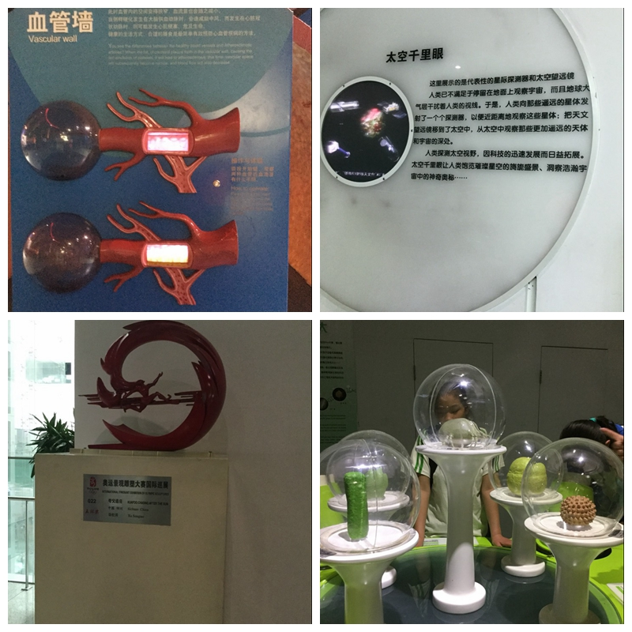
第一天，我们去了科技馆。在那里，我们看到了许多高科技的东西。有血管墙、有太空千里眼等等。

Slide 3
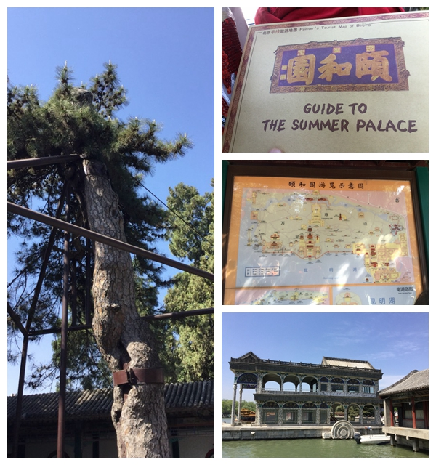
第二天，我们去了颐和园和圆明园。看到了许多美丽的风景。晚上，我们坐火车回家，结束了这段旅程。

Slide 4
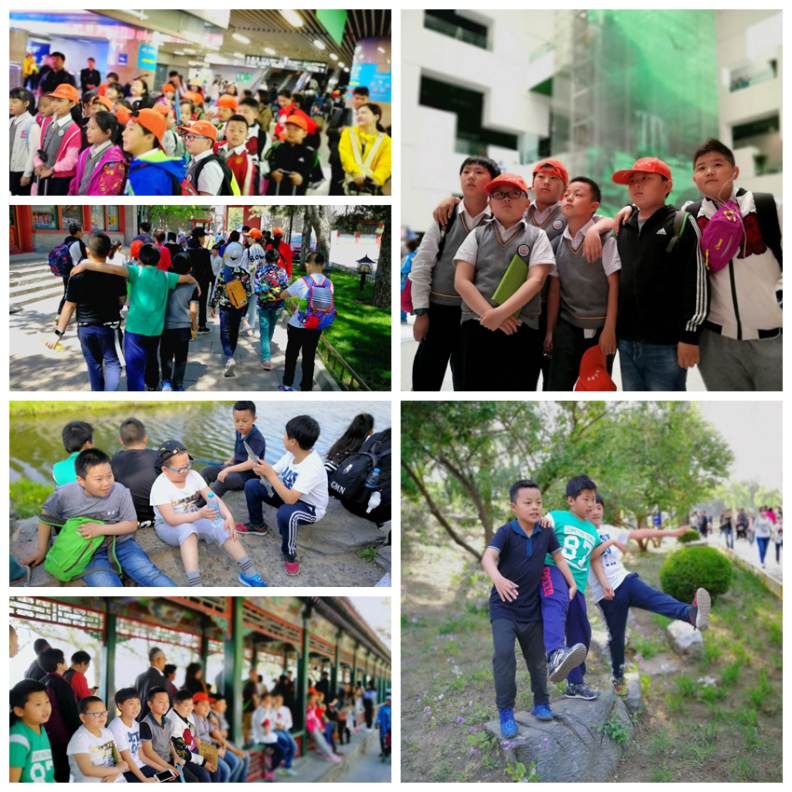

Slide 5
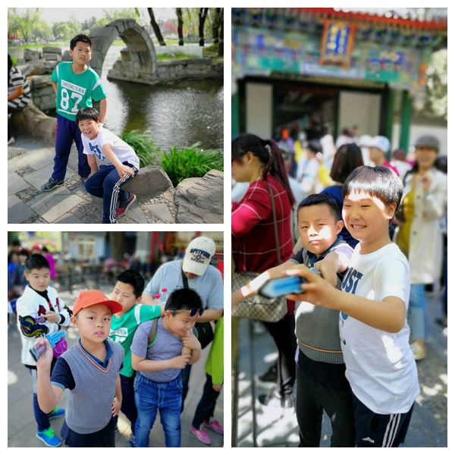

Slide 6
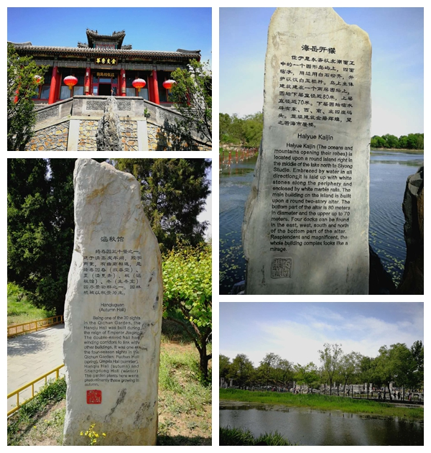

Slide 7
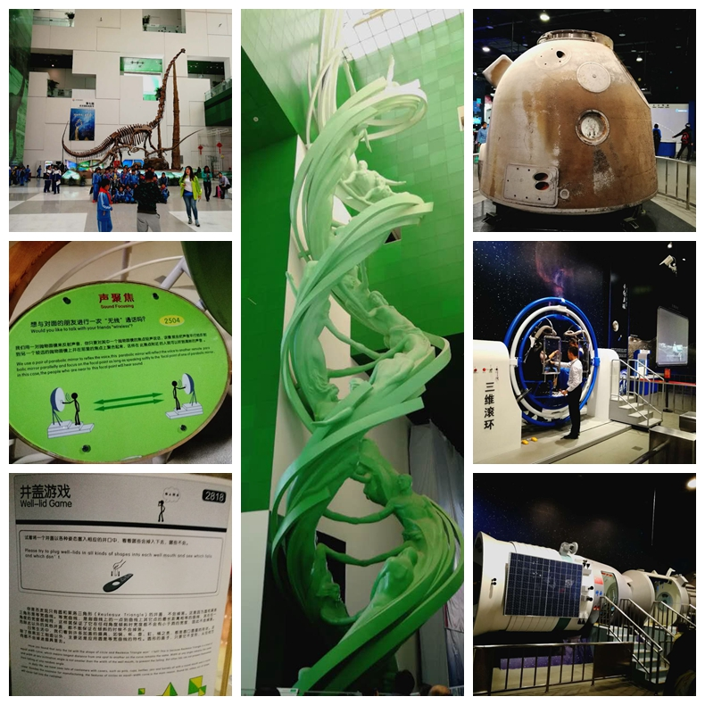

Slide 8
谢谢大家

